Slide 1
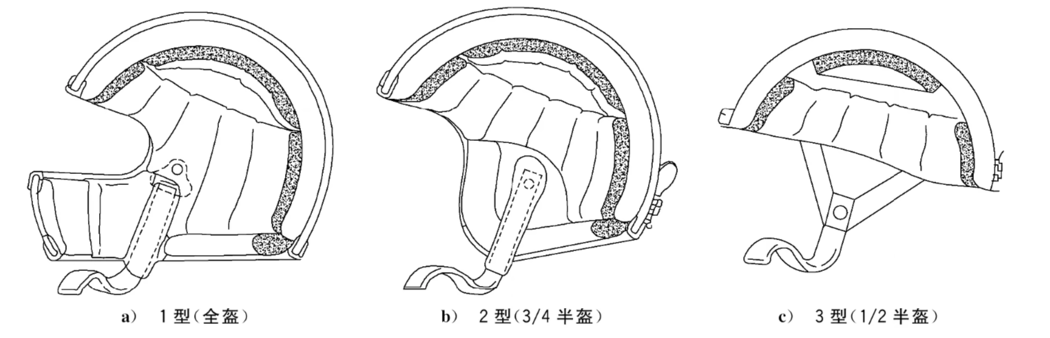
产品设计课程 / 前期调研
01 / 17
摩托车头盔
通风消毒装置
人机工程学前期调研
目标用户 / 操作动作 / 尺寸适配 / 竞品分析
研究对象：头盔的放置、
养护与再次取用。
文字与视觉修订版 2026.10
摩托车头盔通风消毒装置 / 人机工程学前期调研
Notes:
封面去掉商务蓝、渐变和过长英文。统一“人机工程学”。通风消毒装置为课程项目名称，不代表消毒性能已验证。删除封面混用1988/2010的标准背书。

Slide 2
调研范围
02 / 17
调研内容与阅读路径
本轮整理已有材料；把项目设定、观察记录和待验证问题分开呈现。
01
目标用户与场景
谁使用、在哪里使用、当前怎样养护
04—07
02
动作与尺寸适配
怎样拿取、放置和查看状态
08—12
03
竞品结构与操作
比较使用步骤、支撑方式与维护
13—15
04
设计方向与验证
提出修改方向，保留验证依据
16—17
摩托车头盔通风消毒装置 / 人机工程学前期调研
Notes:
重排目录并更正范围及17页页码。去掉“全部数据权威”“不引入任何无来源参数”等无法保证的表述。

Slide 3
资料与方法
03 / 17
研究材料与证据范围
先确认材料的用途，再决定哪些内容可以写成结论。
材料
本次可用内容
不能据此得出的结论
项目 Brief
目标人群、功能与成本设定
不能替代真实需求与付费意愿调研
1 名用户视频
拿取、双手摘戴、下颌处操作
未覆盖装置取放、家庭存放和清洁
问卷文本
使用习惯与需求的调查题目
未提供有效样本，不写统计结论
竞品图片与产品线索
初步观察结构与使用步骤
参数、效果、安全性尚未独立核验
标准与人体尺寸资料
作为后续查阅和测量依据
具体条款与数据尚未核对，暂不引用数值
摩托车头盔通风消毒装置 / 人机工程学前期调研
Notes:
现有1名用户视频来自本次对话先前上传资料。问卷目前未提供回收数据。本次修订未新增外部核验，也不把原稿竞品链接当已验证证据。原稿标准年份混用，精确人体百分位与质量限值暂停引用。

Slide 4
01 / 目标用户与场景
04 / 17
目标用户与使用条件
以下来自项目 Brief，后续需要通过访谈与现场观察核对。
25—45 岁
装备
全盔或拉力盔；Brief 设定头盔单价 2,000 元以上。
以男性摩友为主要设定
通勤与周末骑行
空间
玄关或车库是拟议场景；是否有固定位置和电源需实地确认。
招募时保留不同性别、身高和
居住环境，检查适配边界。
动机
关注潮湿、异味和养护便利性；实际困扰及购买意愿待访谈。
依据：项目 Brief“人群定位”；本页为项目设定，不是用户统计结果。
Notes:
删除“心理账户成立”“普通通勤者需求与付费更低”“第一约束为审美”等无用户证据的推断。保留Brief中25—45岁、头盔价位作为招募假设。

Slide 5
01 / 目标用户与场景
05 / 17
访谈重点：问题频率、养护行为与使用条件
市场规模不能直接证明某位用户需要购买养护装置。
01
02
03
04
潮湿与异味
现有养护
存放空间
再次佩戴
最近一次是什么时候？
多久发生一次？
目前怎样处理？
哪一步最费事？
平时放在哪里？
附近是否有电源？
通常多久后再用？
能等待多长时间？
记录发生情境与影响
记录真实步骤与替代方法
拍照并测量可用空间
核对护理周期是否合适
摩托车头盔通风消毒装置 / 人机工程学前期调研
Notes:
替换原稿未经核实的8576万辆、875万辆、42.97%市场数据页。即便统计真实，仍不能证明养护需求与购买意愿。未将删除数字描述为数字本身已证伪。

Slide 6
01 / 目标用户与场景
06 / 17
从已观察动作提出问题
现有视频仅记录 1 名用户，不代表全部摩友的使用方式。
视频中可观察的行为
可形成的人机问题
后续需要核对
双手抬起与摘下头盔
取放时需要怎样的双手空间？
用实际头盔测试入口、支撑和抓握
低头查看头盔附近
视线是否被盔体、台面遮挡？
补拍侧面，区分短暂查看与持续低头
双手在下颌区域操作
系带或扣具是否干扰放置？
确认操作含义，检查系带自然下垂状态
在车辆旁完成摘戴
家庭存放可能是另一组任务
补充到家后的存放、清洁及晾置过程
因此：不预设“戴手套、单手托放”是唯一正确方式，应比较不同操作方式。
依据：已提供的约 32 秒用户视频；具体扣具操作含义需向用户确认。
Notes:
纠正原P6和P12强制“戴手套单手托放”的推断。视频支持双手摘戴，但不证明养护装置取放方式；未加入尚待授权和隐私处理的用户照片。

Slide 7
01 / 目标用户与场景
07 / 17
问卷内容与回收状态
目前已有问卷文本；尚未提供回收数据和有效样本量。
01
使用与场景
骑行频率、头盔类型、存放位置、两次使用的间隔。
02
问题与行为
过去 4 周潮湿或异味的频率、困扰程度及实际养护方式。
03
需求与顾虑
功能取舍、等待时间、空间、安全顾虑及价格接受度。
结果页补充样本来源、有效人数与比例；便利抽样仅描述本样本，不推及全部摩友。
摩托车头盔通风消毒装置 / 人机工程学前期调研
Notes:
原P7“核心结论”空白，且引用Brief作为问卷来源。本页改为问卷准备状态；未虚构样本、比例、饼图或用户评价。

Slide 8
02 / 动作与尺寸适配
08 / 17
尺寸验证
从实物测量到草模测试
01
02
03
量实际头盔
看完整任务
做草模验证
外廓、质量、系带、附件
抓握、对准、放置、启动、取出
不同台面、盔型与用户姿态
摩托车头盔通风消毒装置 / 人机工程学前期调研
Notes:
原章节页“每一项约束均由国标百分位推导”的说法不成立。改为实物测量、任务观察和草模测试结合；人体尺寸仅为参照之一。

Slide 9
02 / 动作与尺寸适配
09 / 17
头盔外廓与内腔空间
Brief：头盔约 300×250×350 mm；整机建议不超过 400×300×450 mm。
整机边界示意
先测实物，再确定开口
头围不能直接换算整盔外形；全盔、揭面盔及附加设备需分别测量。
实际头盔外廓
＋附件与系带
余量需按两侧分配
例如：某方向总增 30 mm，若居中分配，每侧间隙为 15 mm。
内腔尺寸仍需草模确认
外壳、风道与手部空间均需计入
开口、手部、支架及结构均会占用空间；需检查各方向净空，再确定内腔下限。
依据：项目 Brief“尺寸适配”。图为同向摆放的尺寸关系示意，不按比例，不是定型尺寸。
Notes:
删除标准年份混用的头面尺寸表和规格表，不用头围推算整盔外廓。删除“女性头围对应半盔”等不成立关联。原内腔330×280×380不是可靠下限，保留其作为纠错案例；每侧15mm仅在居中同向摆放假设成立。

Slide 10
02 / 动作与尺寸适配
10 / 17
取放负担：质量之外，还要看距离与抓握
使用实际头盔称量；标准质量限值不等于用户手中头盔的实际质量。
记录实际质量
包含通讯器、运动相机等常用附件。
记录水平距离
观察头盔离身体多远、是否伸臂承托。
检查系带干涉
全盔、3/4 盔与半盔结构不同。
实际支撑和接触位置需逐一测试。
查看是否勾挂支架、门缘，是否需要额外收纳。
摩托车头盔通风消毒装置 / 人机工程学前期调研
Notes:
删除混用GB 811-2010/2022的类别与限值，未重新编造数字。CCC是合规制度，不能推断“中高端做工保障”，相关推断删除。图沿用原稿，仅示意结构；原稿未给图的原始出处，应补核。

Slide 11
02 / 动作与尺寸适配
11 / 17
操作高度由台面、装置和抓握点共同决定
不把“手功能高”直接当作舒适取放高度；显示位置低于眼高，也不等于容易看清。
H₁ 台面高度
测量玄关、车库或桌面的真实高度和深度。
H₂ 离地抓握高度
结合台面、支架高度与头盔抓握点测量。
H₂
H₁
同时检查姿态与视线
记录弯腰、耸肩、手腕偏转，以及按键和灯环的可见性。
概念示意，不按比例；用于标记测量点。
摩托车头盔通风消毒装置 / 人机工程学前期调研
Notes:
删除640—830mm/650—800mm“舒适高度”、旧版身高肘高手功能高表，以及未验证的“不弯腰不踮脚”“平视可读”。未核对原表前不沿用男女P5/P95数字。台面高度需实测，不能以假设证明适配。

Slide 12
02 / 动作与尺寸适配
12 / 17
拟议流程：把放置、启动和安全确认分开
以封闭式方案为例；这是待验证的任务流程，不是已完成的用户测试。
01
02
03
04
05
06
→
→
→
→
→
放入头盔
关闭防护罩
按键启动
护理运行
完成或停止
打开并取出
对准支架，确认稳定
检查闭合与放置状态
立即给出运行反馈
可查看状态与取消
确认护理已停止
检查抓握与系带干涉
异常分支：中途开盖／异常 → 立即关闭紫外模块 → 排除问题 → 重新确认后才能启动
观察指标：完成时间、调整次数、碰撞或勾挂、求助、状态判断正确率。
摩托车头盔通风消毒装置 / 人机工程学前期调研
Notes:
纠正原流程“启动→运行→开盖断电→干爽无异味”。闭合确认应在启动前，联锁是异常防护而不是正常停止方式；效果不作承诺。该示意不证明工程安全性，安全联锁需另行验证。

Slide 13
03 / 竞品结构与操作
13 / 17
竞品比较
取放、操作与维护
01
取放
入口方向、双手空间、头盔稳定性
02
操作
启动、取消、状态识别、误操作
03
维护
接触部位清洁、附件拆装与收纳
摩托车头盔通风消毒装置 / 人机工程学前期调研
Notes:
删除“公开参数×国标数据可逐一验证竞品”表述。将家用竞品与公共设备分开，图片结构观察与性能参数核验分开。未实测不作人机优劣定论。

Slide 14
03 / 竞品结构与操作
14 / 17
四款产品的使用场景与资料状态
按结构和任务初步对照；精确参数需按型号、配置和原始说明核对。
产品线索
结构与场景线索
适合比较的任务
仍需核对
头盔医生 DH-H1
台式烘干装置
放置方向、按键与支撑
型号、尺寸、送风及光源配置
Dr.DRY DR2Y-19
支架式干燥装置
头盔定位、调节和定时
型号、温度、光源及操作说明
文铭 WM-TKX-1
公共自助设备
投放、启动、提示与取回
具体配置、流程与维护方式
福意联头盔消毒柜
机构用柜式设备
开门、取放和多件管理
确切型号、尺寸与适用范围
注意：365 nm 属于 UV-A，不能等同 UV-C；光源波长也不能单独证明消毒效果。
资料线索：六姐骑士部品、monocolle、文铭机械、福意联；型号、配置及来源页待逐项核对。
Notes:
保留四个原稿竞品名称作为待核查线索，并不声称型号、厂商及配置已核实。删除未取得来源页的尺寸、温度、功率、臭氧浓度与定时数字。原365nm“杀菌灯”需纠正：365nm为UV-A，不等同UV-C；不能仅凭波长推断消毒有效或安全。未找到资料不等于厂商未公开。

Slide 15
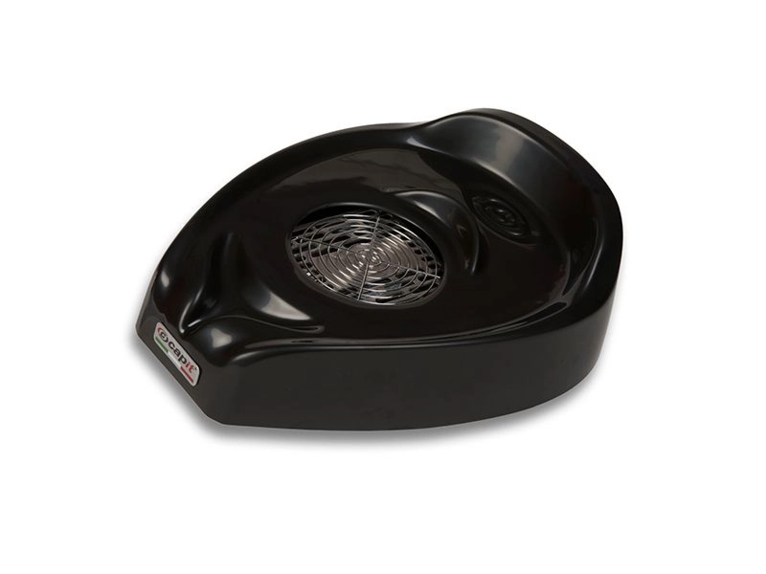
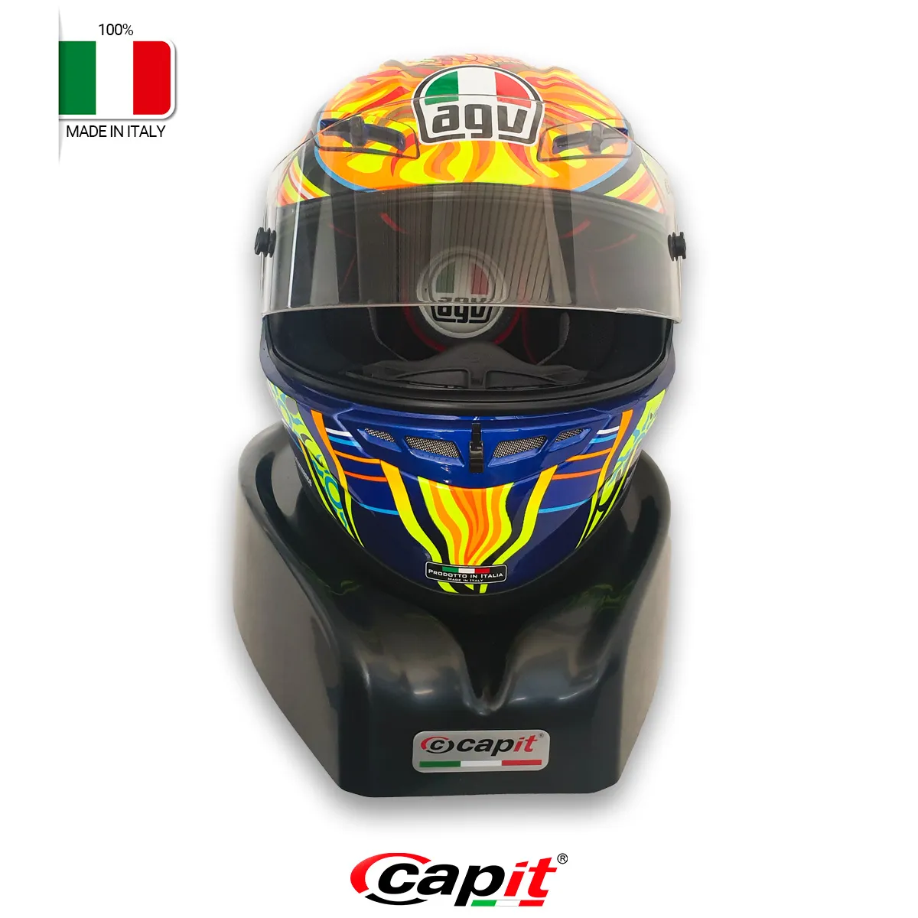
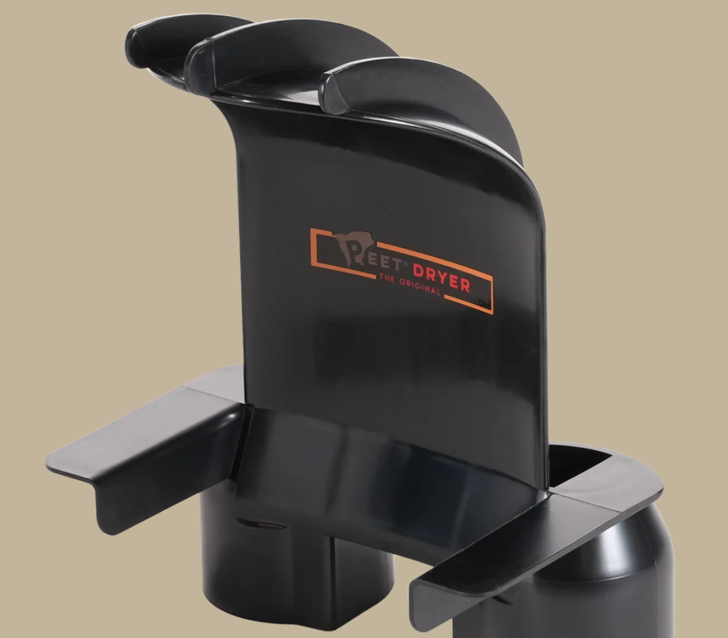
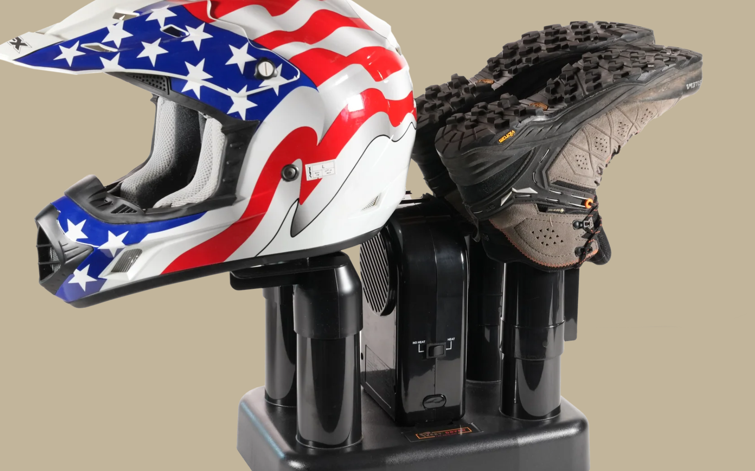
03 / 竞品结构与操作
15 / 17
Capit 与 PEET：两种结构思路
本页基于产品图片作初步观察；具体型号、适配性与功能参数仍需查阅说明书。
Capit / 专用头盔干燥结构
PEET / 主机与附件组合
可观察：头盔与底座的直接放置关系。
待检查：支撑稳定性、双手空间、盔型适配。
可观察：附件与主机的组合关系。
待检查：装配步骤、连接牢固性、维护方式。
借鉴方向：减少对准和反复调整。
借鉴方向：支撑、导风与维护分件考虑。
图片：Capit 产品图；PEET Helmet DryPort 页面截图。未实测，图片原链接与使用许可待补。
Notes:
原P15 PEET“10分钟步进、最长90分钟”与P14 Dr.DRY参数相同且来源错配，删除；不能据此断言PEET实际没有该功能。页脚改为本页实际品牌。将“可拆洗”改成待检查维护方式。图片不提供性能或安全性证明。

Slide 16
设计方向
16 / 17
把初步方向写成可以验证的要求
项目指标保留为设计输入；舒适性、性能和安全结论需要分别验证。
设计方向
当前拟采取的做法
验证方式
取放与适配
实测头盔外廓，预留双手与系带空间
不同盔型草模测试；时间、碰撞与调整
姿态与触达
按实际台面安排支架、按键和状态显示
正侧面录像；检查弯腰、伸手与可见性
操作与反馈
简化启动与取消，明确区分运行和完成
首次任务成功率、重复按压、状态判断
通风与噪声
按 Brief：30 分钟内明显降低内衬湿度；≤45 dB
独立测干燥表现；明确声学权重、距离及背景噪声
紫外防护
采用遮蔽与联锁等防护，开盖立即关闭紫外模块
无有害暴露的交互测试＋专业工程验证
Brief 另设整机建议上限 400×300×450 mm；满足外形尺寸并不代表内部结构已经可行。
摩托车头盔通风消毒装置 / 人机工程学前期调研
Notes:
删除“现售均未满足”“市场空档”及650—800mm确定高度。30分钟和45dB明确为项目指标，非实测结果；原Brief未给声学测量条件，需补充。封闭、联锁也不能被表述为已验证安全。原始头盔外廓和整机尺寸的方向均待实测确认。

Slide 17
结语与资料
17 / 17
初步结论与待补充资料
下一步：补齐存放记录，
开展草模取放测试。
本轮资料状态
已使用
项目 Brief；已提供用户视频；
竞品图片与产品线索。
已有依据
项目 Brief、1 名用户摘戴视频、竞品图片与资料线索。
拟核对标准
GB/T 10000—2023
《中国成年人人体尺寸》
GB 811—2022
《摩托车、电动自行车乘员头盔》
下一步补齐
真实存放与养护记录、头盔及台面测量、更多用户、问卷回收和草模测试。
竞品需补原始页面、对应型号、
查询日期与关键参数出处。
摩托车头盔通风消毒装置 / 人机工程学前期调研
Notes:
删去原结论“需求成立”“包络明确”“竞品空档”及“汇报完毕敬请评审指导”。标准列为拟查阅而非已核实数据来源。最终报告仍缺更多用户和真实养护姿态，不能以改版代替实地调研。

